Slide 1
7.5 算法概述
MLlib拥有多种机器学习算法用于二元以及多元分类和回归问题的解决
经常用于大型数据集的数据挖掘
表格 7‑1 MLlib 中的机器学习算法
目前机器学习领域包括许多算法，同时还有更多新颖的算法被设计和开发
Notes:
MLlib 中包括了Spark的机器学习功能，实现了可以在计算机集群上并行完成的机器学习算法。MLlib拥有多种机器学习算法用于二元以及多元分类和回归问题的解决，这些方法包括线性模型、决策树和朴素贝叶斯方法等。使用基于交替最小二乘算法建立协同过滤推荐模型。 接下来会依次看 算法概述、有监督学习，以及 无监督学习，后面的实现和案例都会沿着这条线继续展开。

Slide 2
7.5 算法概述：学习路线（1/2）
算法概述
有监督学习
无监督学习
多种算法介绍
Notes:
这一页先看前半段主线，重点包括 算法概述、有监督学习、无监督学习，以及 多种算法介绍。先把前面的入口和处理顺序放稳，后面再继续往下展开。

Slide 3
7.5 算法概述：学习路线（2/2）
协同过滤
Notes:
这一页补上后半段主线，重点包括 协同过滤。把这几步和前面的内容接起来，整节课的推进顺序就完整了。

Slide 4
7.5 算法概述（1/2）
MLlib拥有多种机器学习算法用于二元以及多元分类和回归问题的解决
经常用于大型数据集的数据挖掘
表格 7‑1 MLlib 中的机器学习算法
目前机器学习领域包括许多算法，同时还有更多新颖的算法被设计和开发
Notes:
MLlib 中包括了Spark的机器学习功能，实现了可以在计算机集群上并行完成的机器学习算法。MLlib拥有多种机器学习算法用于二元以及多元分类和回归问题的解决，这些方法包括线性模型、决策树和朴素贝叶斯方法等。
使用基于交替最小二乘算法建立协同过滤推荐模型。在这一部分，将使用协同过滤算法来预测用户会喜欢什么样的电影。MLlib还提供了基于K均值的聚类，经常用于大型数据集的数据挖掘，支持使用RowMatrix类进行降维，提供奇异值分解和主成分分析的功能（表格 7‑1）。
如果要搞清楚所有算法的原理，其学习曲线会非常陡峭。初学者经常面临着如何从各种各样的机器学习算法中选择解决不同问题的方法，要解决该问题可以考虑几个因素：数据量的大小和性质。

Slide 5
7.5 算法概述（2/2）
可以接收的计算时间
是通过学习方式进行分类，包括有监督学习和无监督学习
第二种是按形式或功能上的相似性将算法分组
图例 7‑3 机器学习算法
Notes:
任务的紧迫程度以及期望挖掘的内容。即使是经验丰富的数据科学家也无法在尝试所有可能的算法之前，就可以确定哪个算法性能最好。但是，初学者应该知道机器学习算法的功能和适用的实际问题。

Slide 6
算法概述：MLlib 中包括了Spark的机器学习功能
机器学习算法 | 描述
分类和回归 | 包括线性模型、决策树和朴素贝叶斯
协同过滤 | 支持基于交替最小二乘算法的协同过滤推荐模型
聚集 | 支持K均值算法
降维 | 支持使用RowMatrix类进行降维，其提供奇异值分解和主成分分析的功能。
特征抽取和转换 | 包括常用的几个特征转换的类
先辨认表头含义，再看不同项之间的差异
Notes:
MLlib 中包括了Spark的机器学习功能，实现了可以在计算机集群上并行完成的机器学习算法。MLlib拥有多种机器学习算法用于二元以及多元分类和回归问题的解决，这些方法包括线性模型、决策树和朴素贝叶斯方法等。使用基于交替最小二乘算法建立协同过滤推荐模型。
先把表头对应的对象和维度说清楚，再指出哪些差异最大，以及这些差异能支持什么判断。

Slide 7
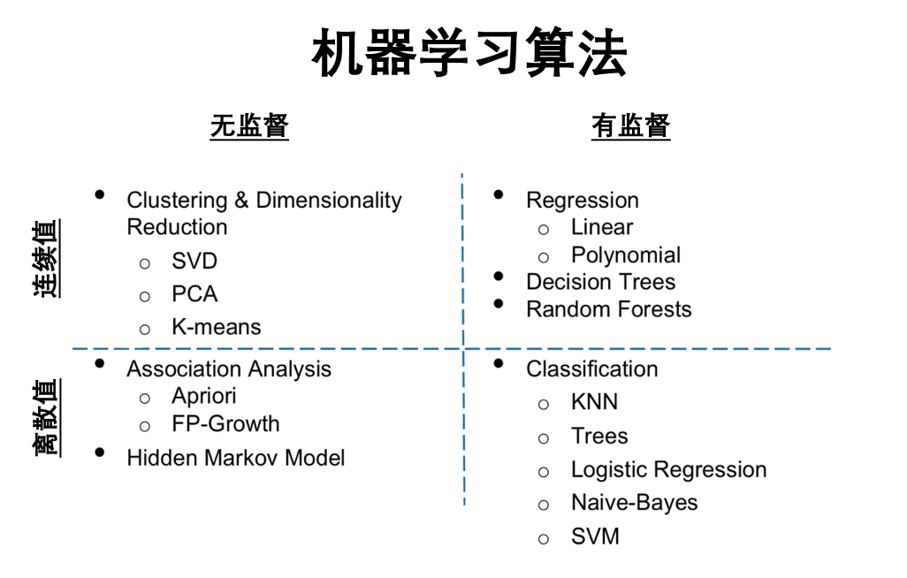
7.5 算法概述：图示（2）
Notes:
目前机器学习领域包括许多算法，同时还有更多新颖的算法被设计和开发。如果要搞清楚所有算法的原理，其学习曲线会非常陡峭。初学者经常面临着如何从各种各样的机器学习算法中选择解决不同问题的方法，要解决该问题可以考虑几个因素：数据量的大小和性质。

Slide 8
7.5.1 有监督学习（1/2）
这个过程被称为有监督学习
分类（Classification）：如果数据用来预测一个类别变量
回归（Regression）：当预测变量为连续变量时，问题就转化为一个回归问题
回归的例子包括房价预测、股价预测、身高-体重预测等
Notes:
利用一组已知类别的样本训练分类器（用于分类的机器学习算法称为分类器），然后调整分类器的参数使其达到一定的分类精度，这个过程被称为有监督学习。有监督学习是通过有标记的训练数据进行建模，然后进行推断的机器学习任务。训练数据包括实际的分类结果，可以将其理解为试卷的正确答案，学生可以通过正确答案判断是否学会了对应的知识点，这个过程可以理解为有监督学习的建模。
那么监督学习算法又称作分类，比如对一张图片标注标签（狗或者猫）。如果只有两个标签，则称作二元分类问题，当类别大于两个时，称作多元分类问题。分类的例子包括垃圾邮件检测、客户流失预测、情感分析、犬种检测等。
回归问题根据先前观察到的数据预测数值。

Slide 9
7.5.1 有监督学习（2/2）
分类算法是解决分类问题的方法，是数据挖掘、机器学习和模式识别中一个重要的研究领域
一个容易理解的分类例子是垃圾邮件识别：模型要学习的是如何根据发件人、主题、正文特征为新邮件分配标签
Notes:
分类算法通过对已知类别训练集的分析，从中发现分类规则，以此预测新数据的类别。分类算法的应用非常广泛，银行中风险评估、客户类别分类、文本检索和搜索引擎分类、安全领域中的入侵检测以及软件项目中的应用等等。基于监督学习的分类算法将输入数据指定属于若干预先定义的分类中。
训练数据里已经标注了“垃圾”或“非垃圾”，模型要学习的是如何根据发件人、主题、正文特征为新邮件分配标签。类似地，信用风险判断、欺诈检测、用户流失预测，也都属于“根据已知标签学习分类边界”的问题。与之相对，后面要讲的协同过滤更偏向推荐场景，它关心的是在历史行为基础上预测用户可能喜欢什么。

Slide 10
7.5.2 无监督学习（1/2）
无监督学习适合那些人工标注成本较高
聚类是最典型的无监督学习任务之一
图例 7‑4 聚类分组
这个过程会持续到中心变化足够小、达到最大迭代次数，或者目标函数基本稳定为止
Notes:
如果训练数据没有标签，任务就转成了无监督学习。此时模型不会直接学习“正确答案”，而是尝试从数据本身的分布中找结构、找模式、找相似性。无监督学习适合那些人工标注成本较高，或者我们本来就想先探索数据结构的场景，例如客户分群、新闻聚类、相似商品发现和异常点检测。
它不依赖预先给定的类别，而是根据样本之间的相似程度把数据划分成若干组。理想情况下，同一簇内部的样本更相似，不同簇之间的样本差异更大。图例 7‑4 给出了最直观的示意：原始数据点分布在平面上，聚类算法试图把它们整理成若干具有业务意义的分组。
以 K-Means 为例，算法会先初始化若干个簇中心，然后在每一轮迭代中完成两件事：先把每个样本分配给最近的中心，再根据新分配结果重新计算各簇中心。K-Means 简单高效，因此常被用作无监督学习的入门算法。

Slide 11
7.5.2 无监督学习（2/2）
它对簇数选择
Notes:
这一页重点放在 它对簇数选择。只要把这一步的输入、输出和作用说清楚，后面的内容就容易接上。

Slide 12
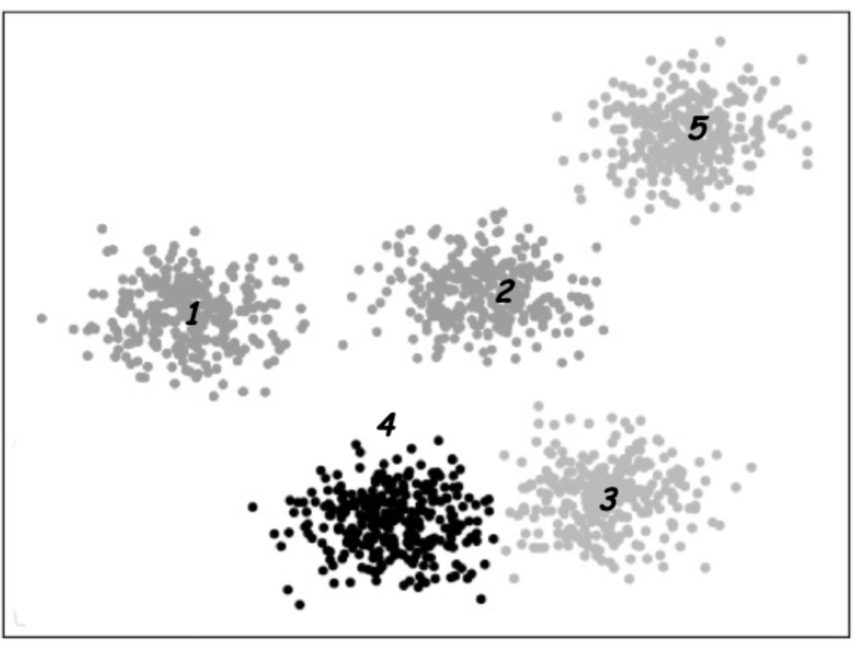
7.5.2 无监督学习：图示
Notes:
它不依赖预先给定的类别，而是根据样本之间的相似程度把数据划分成若干组。理想情况下，同一簇内部的样本更相似，不同簇之间的样本差异更大。图例 7‑4 给出了最直观的示意：原始数据点分布在平面上，聚类算法试图把它们整理成若干具有业务意义的分组。

Slide 13
7.5.3 多种算法介绍
这是对机器学习算法进行分组的最有效的方法
Notes:
从功能角度来说，可以根据机器学习算法的共性（比如功能或运作方式）对机器学习算法分类，例如基于树的方法和基于神经网络的方法。一般来说，这是对机器学习算法进行分组的最有效的方法，但仍然有一些算法可以适合多个类别，例如“学习矢量量化”既是神经网络启发性方法又是基于实例的方法。下面的介绍尽量选择主观上最适合的分组来处理这些情况。

Slide 14
7.5.4 协同过滤（1/2）
协同过滤是其中最经典的一类方法
它强调的是“相似用户会做出相似选择”
图例 7‑5 基于用户的协同过滤
图例 7‑5 展示了一个最小示意
Notes:
推荐系统的目标，是根据用户历史行为推断“这个用户接下来可能喜欢什么”。在电商、视频、音乐和资讯场景里，这通常意味着结合评分、点击、收藏、停留时长等信号，为用户排序出一组候选内容。协同过滤是其中最经典的一类方法，它不要求先理解商品的完整语义，而是直接从“用户和物品之间的交互关系”中学习偏好模式。
（1）基于用户的协同过滤：先找出“和目标用户行为相似的一群用户”，再根据这些相似用户喜欢但目标用户尚未接触的项目生成推荐。
假设用户 A 和用户 C 都喜欢项目 A、C，而用户 C 还喜欢项目 D，那么系统就可能把 D 推荐给 A，因为 C 的历史偏好为 A 提供了相似用户参考。

Slide 15
7.5.4 协同过滤（2/2）
它强调的是“喜欢 A 的人往往也喜欢和 A 相似的 B”
图例 7‑6 基于项目的协同过滤
图例 7‑6 展示的就是这种思路：如果大量用户同时喜欢项目 A 和项目 C
当用户 C 表现出对 A 的兴趣时，就有理由把 C 推荐给他
Notes:
（2）基于项目的协同过滤：先根据所有用户的行为数据计算“项目与项目之间的相似度”，再把与用户已喜欢项目相近的其他项目推荐给该用户。
那么系统会认为这两个项目相近。

Slide 16
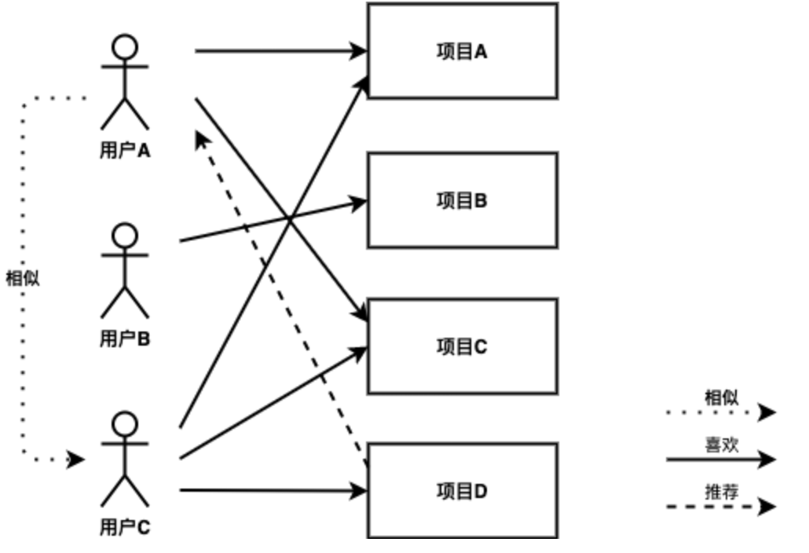
7.5.4 协同过滤：图示（1）
Notes:
（1）基于用户的协同过滤：先找出“和目标用户行为相似的一群用户”，再根据这些相似用户喜欢但目标用户尚未接触的项目生成推荐。

Slide 17
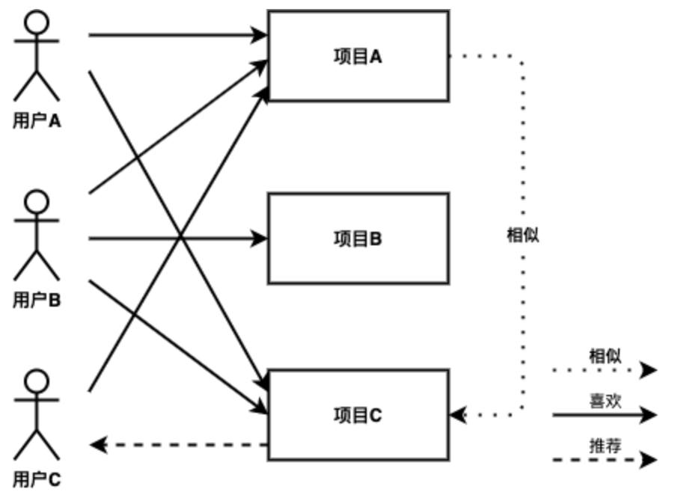
7.5.4 协同过滤：图示（2）
Notes:
（2）基于项目的协同过滤：先根据所有用户的行为数据计算“项目与项目之间的相似度”，再把与用户已喜欢项目相近的其他项目推荐给该用户。

